Slide 1

TIPE
SOBRIETE, EFFICACITE, OPTIMISATION
PSI 

Slide 2
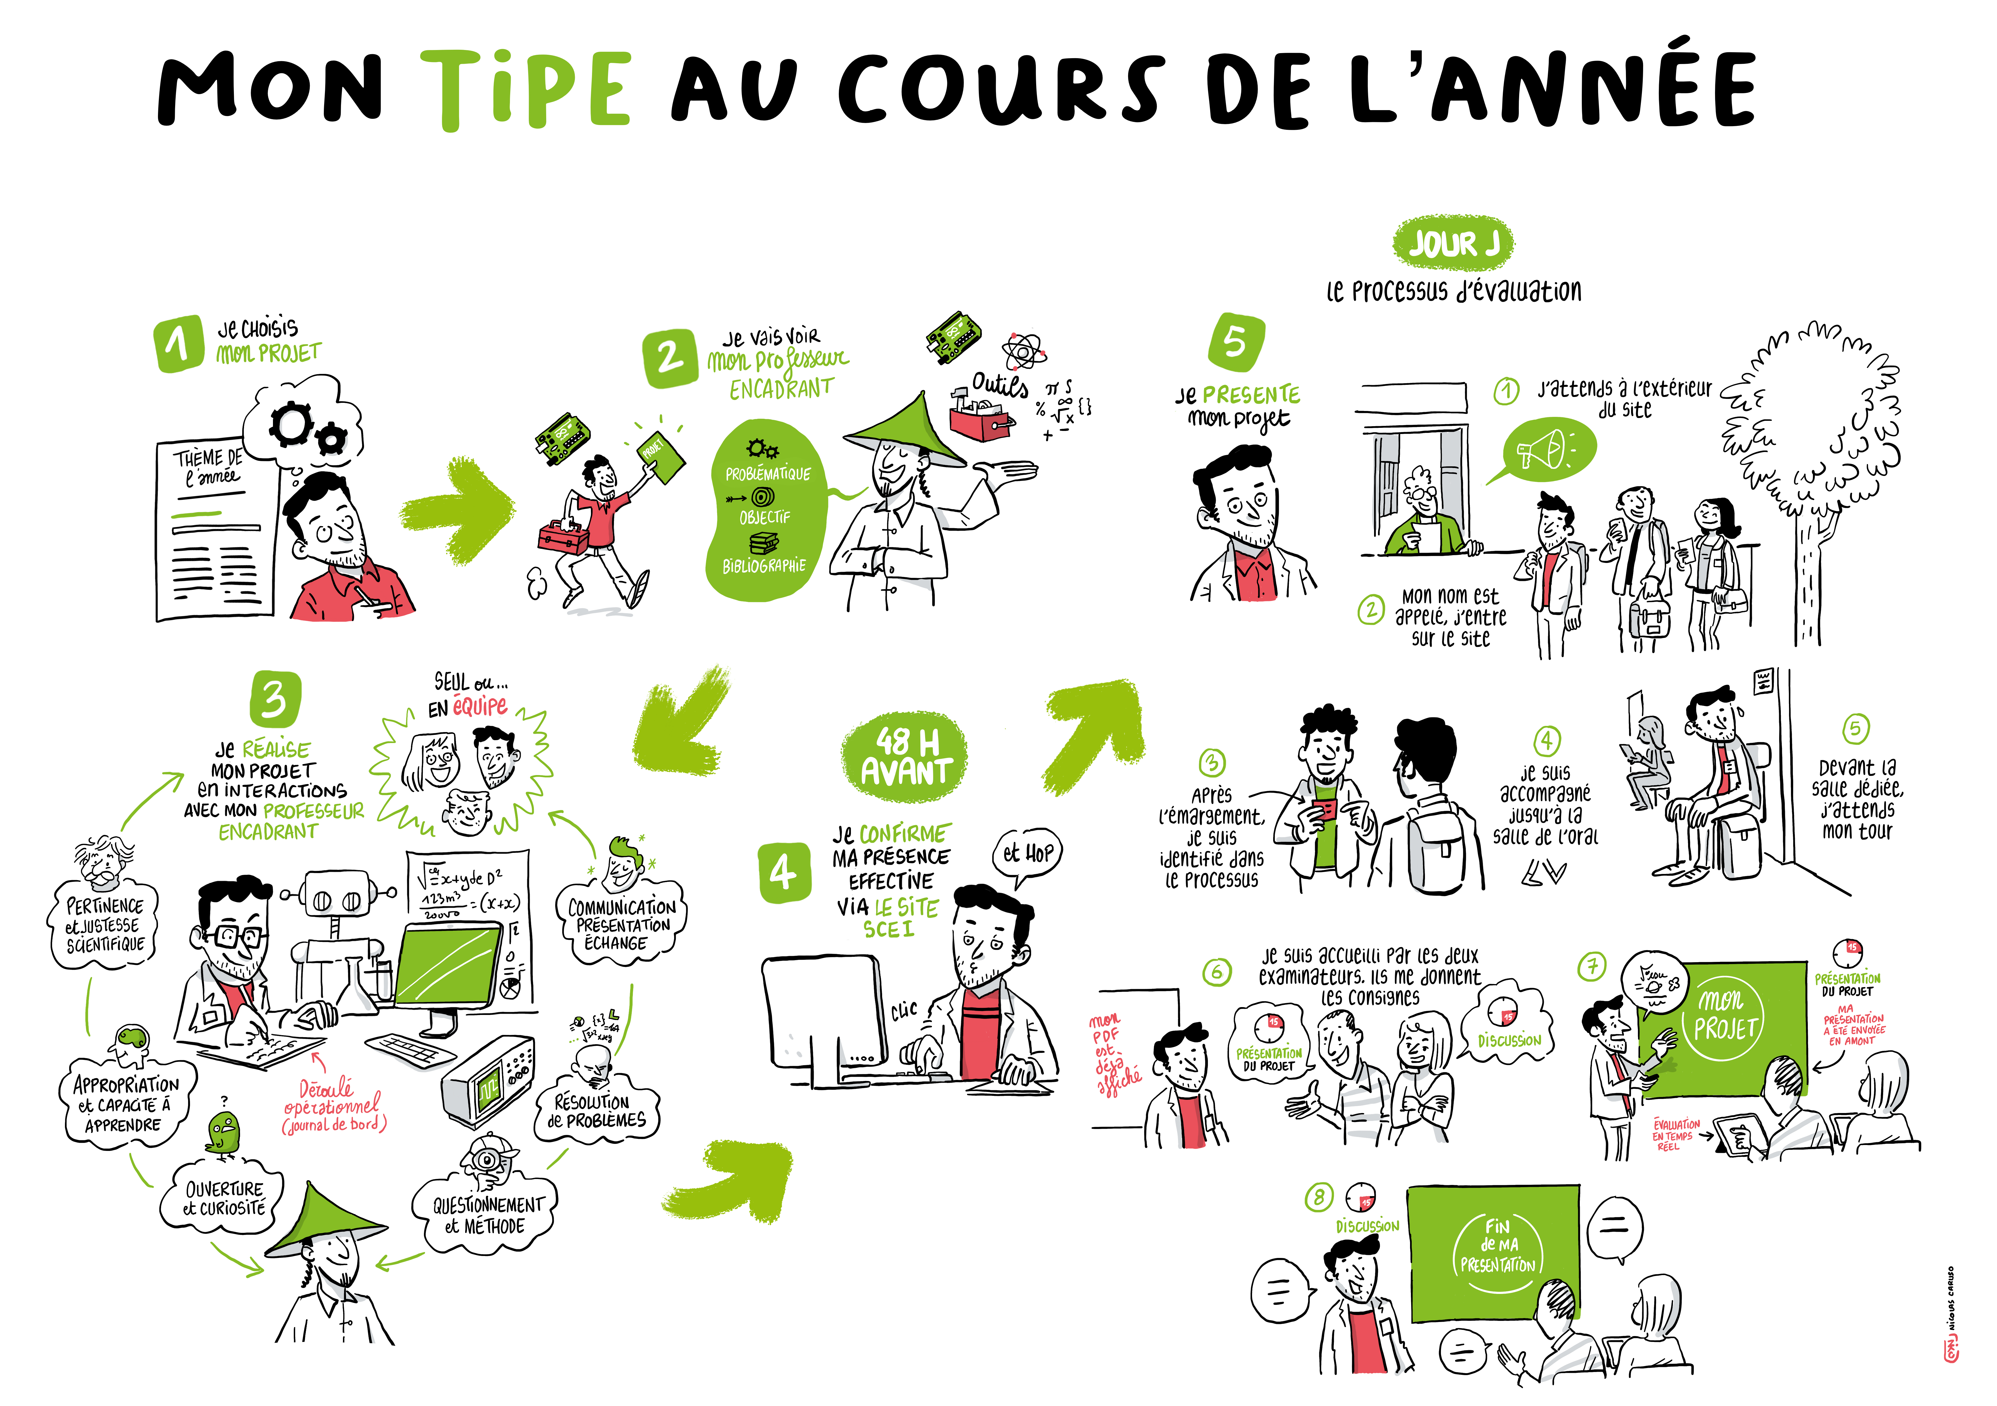

Slide 3
TIPE - Résumé
Un TIPE c’est
  Une problématique technologique ou scientifique
  Un support
  Un fil conducteur, une histoire, … bref une démarche scientifique permettant de répondre à la problématique.
    Une plus value, un apport personnel, un truc en plus
Pour répondre à votre problématique votre TIPE doit comprendre :
  Une modélisation scientifique
  ET/OU une expérimentation permettant de :
    Mesurer le phénomène problématique
    Mesurer une performance permettant de résoudre une problématique
    Identifier un paramètre du modèle…
Pour s’ancrer dans le concret, votre problématique peut s’appuyer sur :
  Un contact industriel ou dans le milieu de la recherche
  Une passion sportive ou technologique
  La validation d’une performance d’un produit commercialisé…

Slide 4
Critères d’évaluation
MCOT
  Ancrage au thème, pertinence des mots clefs, références bibliographiques…
Justesse scientifique
Capacité à apprendre, appropriation
Ouverture, Curiosité
Questionnement – Méthode
Résolution de problèmes – Techniques
Communication, présentation, échange

Slide 5
Quelques conseils
L’année est courte : 25 créneaux de 2 heures
Profiter de ces créneaux pour vous consacrer entièrement au TIPE.
Feuille de présence à signer le jeudi
Tenir un carnet de bord hebdomadaire sur les activités réalisées pendant l’année (permettra de remplir le DOT – Déroulé opérationnel du TIPE)

Slide 6
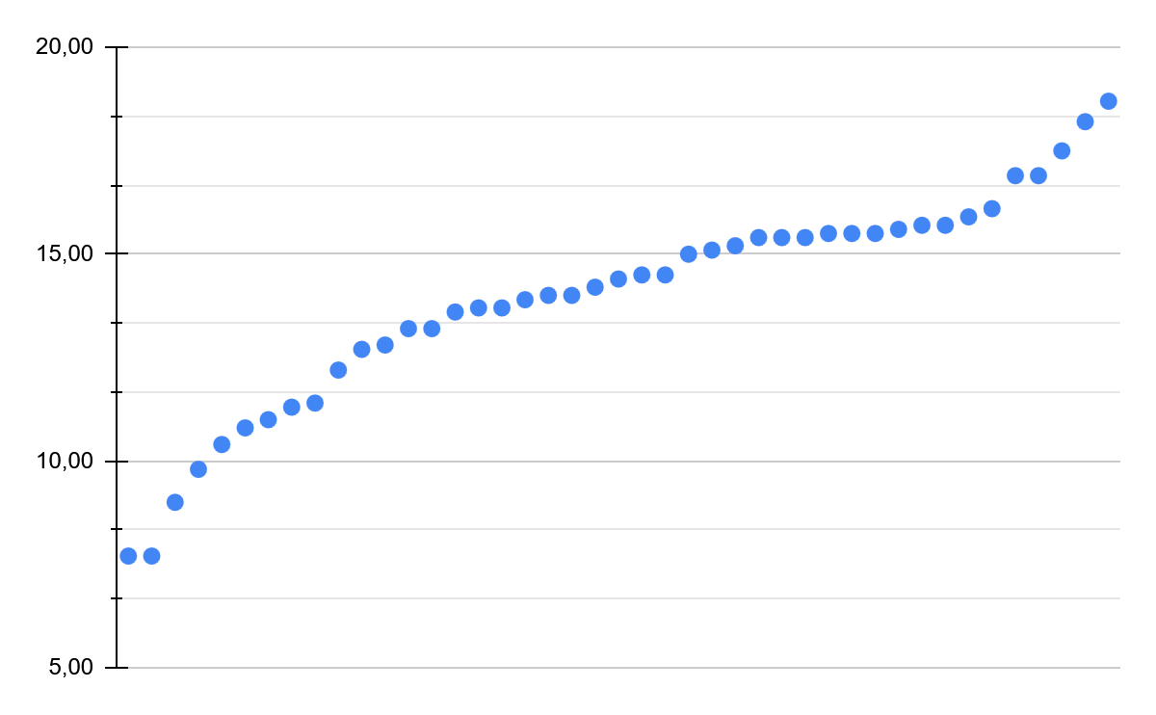
Retour sur 2026
De 7,7 à 18,7, moyenne 13,93
18,7 : Étude expérimentale de la réception des signaux de pulsars [exp]
18,2 : Analyse du stress par la variabilité de la fréquence cardiaque [exp]
17,5 & 15,7 : Caractérisation mécanique des chaussures de ski [exp + mod]
16,1: vol de boomerang [mod]
10,4, déception : Freinage régénératif [exp+mod]
<10, accident : Cadre de vélo [exp+mod]

Slide 7
Retour sur 2024
De 6 à 19,3
Moyenne de 12,9
16.1 Etude de la synchronisation des métronomes mécaniques.
16.9 Optimisation, à bas-coût, de l’efficacité d’un cycle de pédalage pour un cycliste.
16.8 Etude chute domino
14.7 Détermination de l'importance de la coordination des bobbeurs dans un bobsleigh.
14.7 Trajectoires réelle d'un ballon de volley
15.5 Avalanches de neige : effets et résilience
18 Robot basketteur
19.3 Modification d'un tremplin de saut à ski
17.3 Optimisation de la vitesse d'un catamaran grâce à un foil.
14.3 Toupie en sustentation
16.1 Passage de vitesse à vélo
15.2 Les combinaisons en néoprène en plongée sous marine
15 Freinage roller

Slide 8
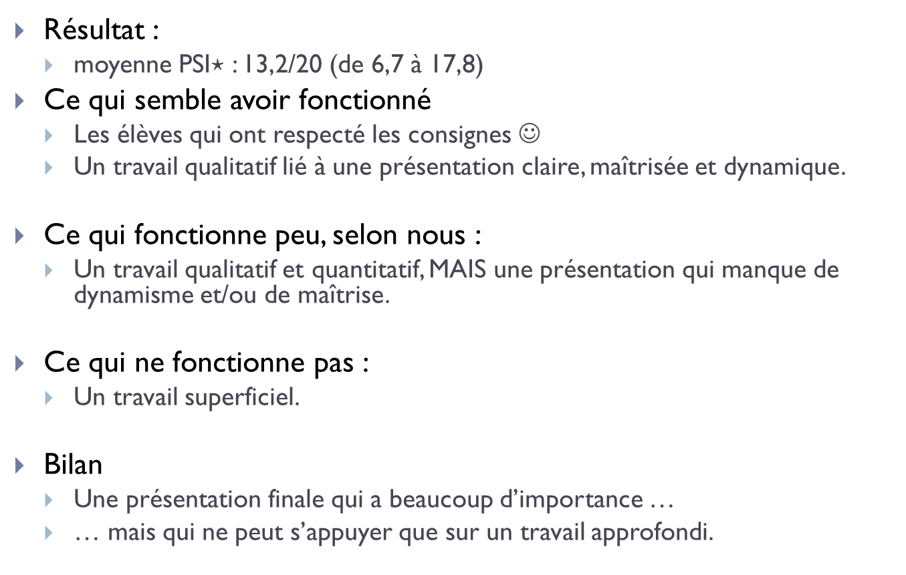
Retour sur 2023
Résultat :
  moyenne PSI$⋆$ : 13,2/20 (de 6,7 à 17,8)
Ce qui semble avoir fonctionné
  Les élèves qui ont respecté les consignes ☺
  Un travail qualitatif lié à une présentation claire, maîtrisée et dynamique.
Ce qui fonctionne peu, selon nous :
  Un travail qualitatif et quantitatif, MAIS une présentation qui manque de dynamisme et/ou de maîtrise.
Ce qui ne fonctionne pas :
  Un travail superficiel.
Bilan
  Une présentation finale qui a beaucoup d’importance …
  … mais qui ne peut s’appuyer que sur un travail approfondi.

Slide 9
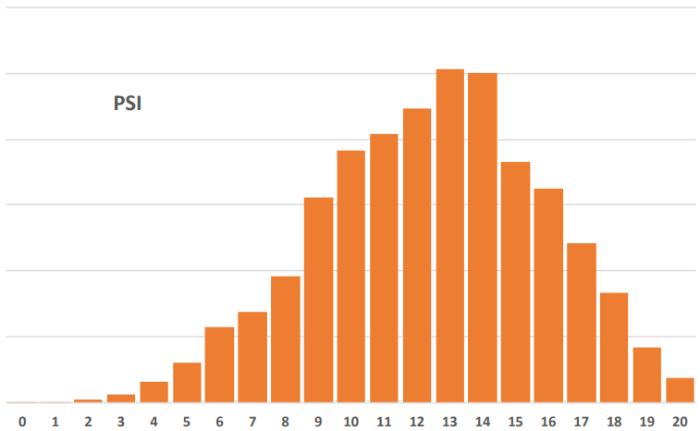
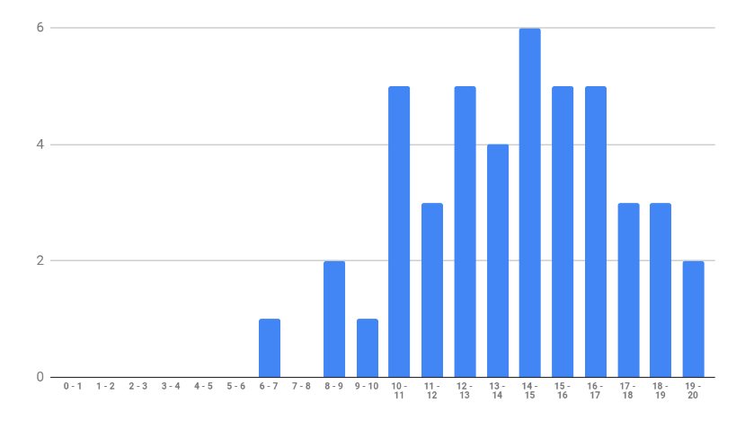
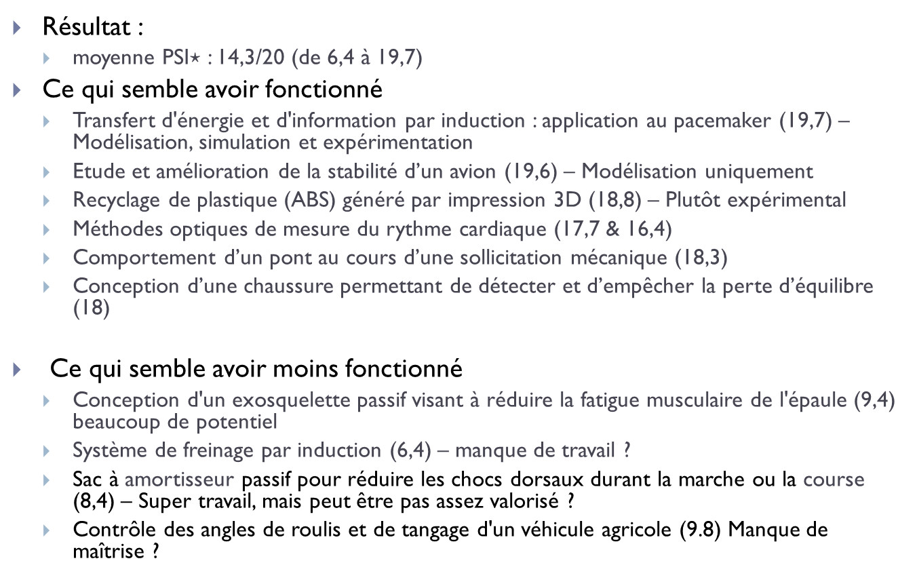
Retour sur 2022
Résultat :
  moyenne PSI$⋆$ : 14,3/20 (de 6,4 à 19,7)
Ce qui semble avoir fonctionné
  Transfert d'énergie et d'information par induction : application au pacemaker (19,7) – Modélisation, simulation et expérimentation
  Etude et amélioration de la stabilité d’un avion (19,6) – Modélisation uniquement
  Recyclage de plastique (ABS) généré par impression 3D (18,8) – Plutôt expérimental
  Méthodes optiques de mesure du rythme cardiaque (17,7 & 16,4)
  Comportement d’un pont au cours d’une sollicitation mécanique (18,3)
  Conception d’une chaussure permettant de détecter et d’empêcher la perte d’équilibre (18)
Ce qui semble avoir moins fonctionné
  Conception d'un exosquelette passif visant à réduire la fatigue musculaire de l'épaule (9,4) beaucoup de potentiel
  Système de freinage par induction (6,4) – manque de travail ?
  Sac à amortisseur passif pour réduire les chocs dorsaux durant la marche ou la course (8,4) – Super travail, mais peut être pas assez valorisé ?
  Contrôle des angles de roulis et de tangage d'un véhicule agricole (9.8) Manque de maîtrise ?

Slide 10
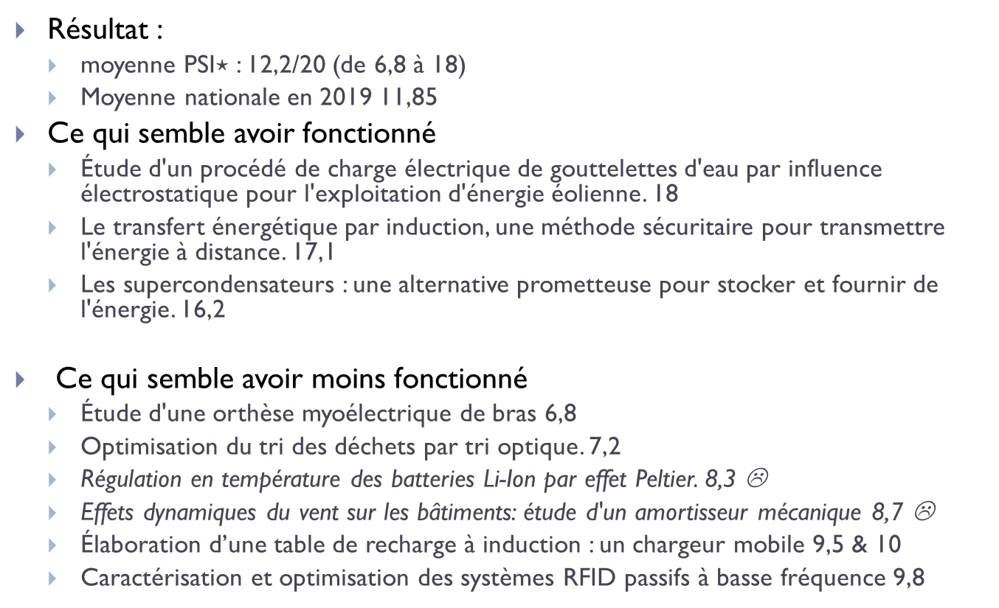
Retour sur 2021
Résultat :
  moyenne PSI$⋆$ : 12,2/20 (de 6,8 à 18)
  Moyenne nationale en 2019 11,85
Ce qui semble avoir fonctionné
  Étude d'un procédé de charge électrique de gouttelettes d'eau par influence électrostatique pour l'exploitation d'énergie éolienne. 18
  Le transfert énergétique par induction, une méthode sécuritaire pour transmettre l'énergie à distance. 17,1
  Les supercondensateurs : une alternative prometteuse pour stocker et fournir de l'énergie. 16,2
Ce qui semble avoir moins fonctionné
  Étude d'une orthèse myoélectrique de bras 6,8
  Optimisation du tri des déchets par tri optique. 7,2
  Régulation en température des batteries Li-Ion par effet Peltier. 8,3 ☹
  Effets dynamiques du vent sur les bâtiments: étude d'un amortisseur mécanique 8,7 ☹
  Élaboration d’une table de recharge à induction : un chargeur mobile 9,5 & 10
  Caractérisation et optimisation des systèmes RFID passifs à basse fréquence 9,8

Slide 11
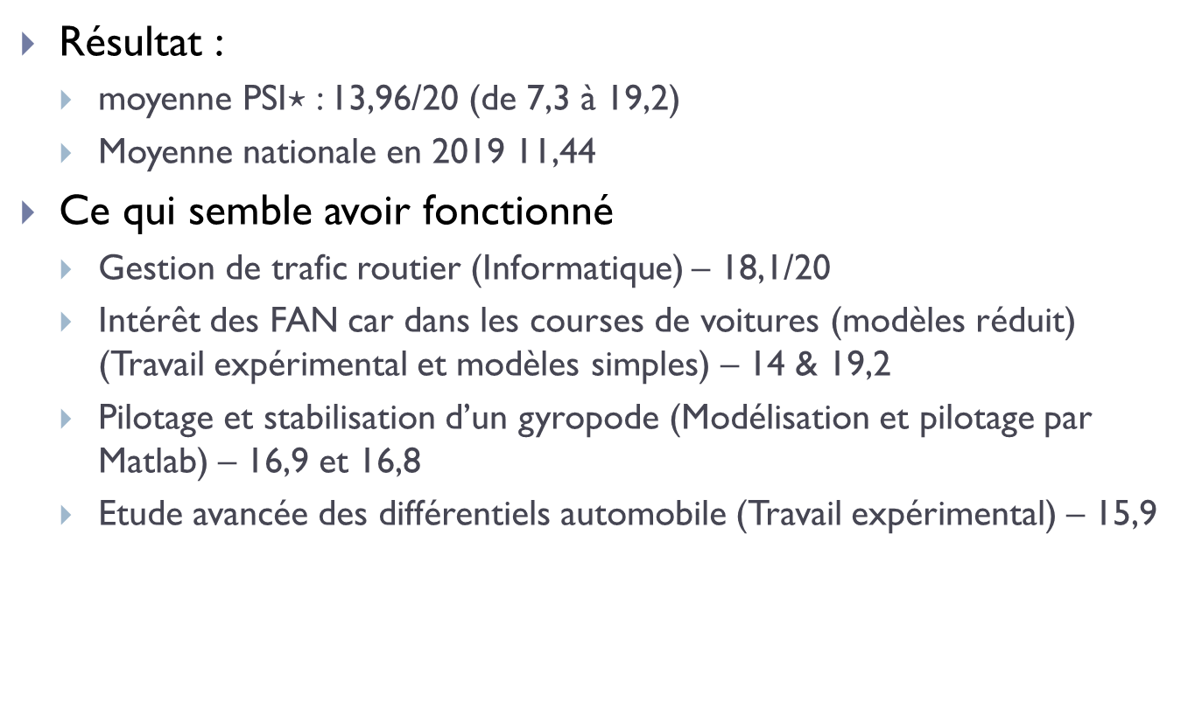
Retour sur 2019
Résultat :
  moyenne PSI$⋆$ : 13,96/20 (de 7,3 à 19,2)
  Moyenne nationale en 2019 11,44
Ce qui semble avoir fonctionné
  Gestion de trafic routier (Informatique) – 18,1/20
  Intérêt des FAN car dans les courses de voitures (modèles réduit) (Travail expérimental et modèles simples) – 14 & 19,2
  Pilotage et stabilisation d’un gyropode (Modélisation et pilotage par Matlab) – 16,9 et 16,8
  Etude avancée des différentiels automobile (Travail expérimental) – 15,9

Slide 12
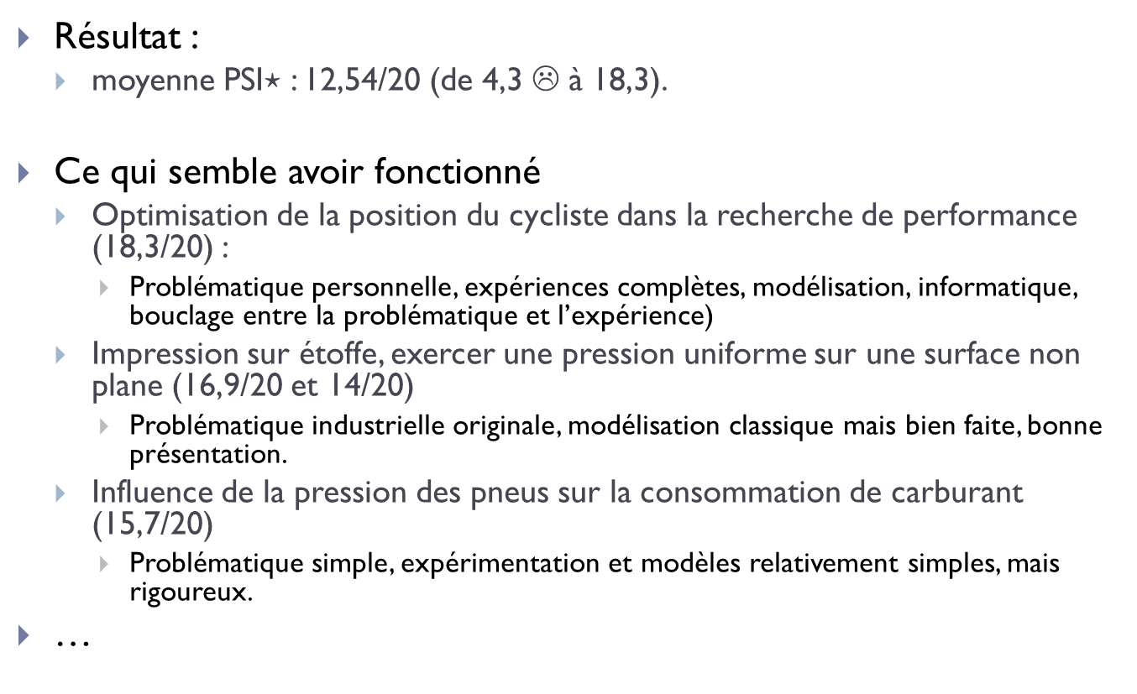
Retour sur 2018
Résultat :
  moyenne PSI$⋆$ : 12,54/20 (de 4,3 ☹ à 18,3).
Ce qui semble avoir fonctionné
  Optimisation de la position du cycliste dans la recherche de performance (18,3/20) :
    Problématique personnelle, expériences complètes, modélisation, informatique, bouclage entre la problématique et l’expérience)
  Impression sur étoffe, exercer une pression uniforme sur une surface non plane (16,9/20 et 14/20)
    Problématique industrielle originale, modélisation classique mais bien faite, bonne présentation.
  Influence de la pression des pneus sur la consommation de carburant (15,7/20)
    Problématique simple, expérimentation et modèles relativement simples, mais rigoureux.
…

Slide 13
Exemple de moyens utilisables dans le lycée
Machine de traction (1 Tonne)
Machine à découper/graver laser (bois, plexi jusqu’à 10 mm)
Imprimante 3D
Cartes arduino Uno/Mega
Drones
Voiture de modélisme
Bateau de modélisme
Alim stabilisée
Composants électroniques divers
…
Logiciels de simulation
Vous pouvez conserver du matériel en salle B112 dans des boîtes en indiquant votre nom

Slide 14
… Pour finir
Créneaux communs avec les PSI (salles B100, B108, labo de physique selon planning)
Avant les vacances de Noël
  5 minutes de présentation et 5 minutes de question par binôme pour valider le support et la problématique (3 Diapos)
Semaine avant les vacances de Printemps (et les écrits) :
  présentation individuelle de votre TIPE (15 minutes + 15 minutes)
Vous pouvez venir travailler sur votre TIPE le vendredi après midi ou les autres jours entre 12h00 et 14h00, les salles B108 et B110 sont à vous (quand il n’y a pas cours)
Feuille de présence à signer, absence à anticiper/justifier.

Slide 15
FIN

Slide 16
Quelques critères d’évaluation
Potentiel scientifique
  Pertinence scientifique (être en adéquation avec les programmes de Physique-Chimie et de SII de PSI)
  Capacité à apprendre (s’approprier une problématique)
  Ouverture (décloisonnement des disciplines et situer son travail dans un contexte sociétal)
Démarche scientifique
  Questionnement scientifique (collecter des informations, mettre en place une démarche, une expérimentation, une modélisation)
  Résoudre un problème
  Aptitude à communiquer
Grille d’évaluation
    Potentiel scientifique :
    Justesse et pertinence scientifique (3 pt)
    Capacité à apprendre – Appropriation (3 pt)
    Ouverture – Curiosité (3 pt)
  Démarche scientifique :
    Questionnement scientifique – Méthode (3 pt)
    Résolution d’un problème (technique)(3 pt)
    Communication (3 pt)
  Valorisation spécifique (2 pt)

Slide 17
Thème de TIPE & compétences développées
Les TIPE permettent à l'étudiant de développer des compétences telles que :
  identifier, s'approprier et traiter une problématique explicitement reliée au thème ;
  collecter des informations pertinentes (internet, bibliothèque, littérature, contacts industriels, visites de laboratoires, etc.), les analyser, les synthétiser ;
  réaliser une production ou une expérimentation personnelle et en exploiter les résultats ;
  construire et valider une modélisation ;
  communiquer sur une production ou une expérimentation personnelle.

Slide 18
TIPE
Lors des travaux d'initiative personnelle encadrés, l'étudiant a un travail personnel à effectuer, qui le met en situation de responsabilité. Cette activité est en particulier une initiation et un entraînement à la démarche de recherche scientifique et technologique dont chacun sait que les processus afférents sont nombreux et variés.
L'activité de TIPE doit amener l'étudiant à se poser des questions avant de tenter d'y répondre. En effet, le questionnement préalable à l'élaboration ou à la recherche des solutions est une pratique courante des scientifiques. La recherche scientifique et technologique conduit à l'élaboration d'objets de pensée et d'objets réels, qui participent au processus permanent de construction qui va de la connaissance à la conception voire à la réalisation, et portent le nom d'inventions, de découvertes et d'innovations scientifiques et technologiques. La mise en convergence de travaux de recherche émanant de plusieurs champs disciplinaires assure le progrès des connaissances et permet des avancées dans l'intelligibilité du monde réel.

